Slide 1
Water Levelling Sensor
Anggota Kelompok
Axel David
Farhan Rizki Fauzi
Tsani Faishal Azhar
Ilham Khodar Trijaya
Haldi Alfiansyach

Slide 2
Water Levelling Sensor
Latar Belakang
Anggota Kelompok
Axel David
Farhan Rizki Fauzi
Tsani Faishal Azhar
Ilham Khodar Trijaya
Haldi Alfiansyach

Slide 3
Latar Belakang
Water Levelling Sensor
Indonesia merupakan negara kepulauan yang dikelilingi oleh laut di sekeliling pulaunya. Curah hujan di Indonesia cukup tinggi dikarenakan iklim nya yang tropis. Banjir merupakan suatu bencana alam yang sering terjadi di setiap tahun nya. Hal ini biasanya terjadi akibat penumpukan sampah yang ada di saluran air seperti selokan bahkan sungai, sehingga air tidak dapat mengalir dengan baik, maka terjadilah banjir. Kami melakukan pembuatan project water levelling karena hal ini dapat berguna untuk antisipasi ketika air akan naik ke permukaan. Sehingga dengan adanya project ini, dapat membantu kita meminimalisir dampak negatif dari terjadinya banjir.
Anggota Kelompok
Axel David
Farhan Rizki Fauzi
Tsani Faishal Azhar
Ilham Khodar Trijaya
Haldi Alfiansyach
3
Water Levelling Sensor

Slide 4
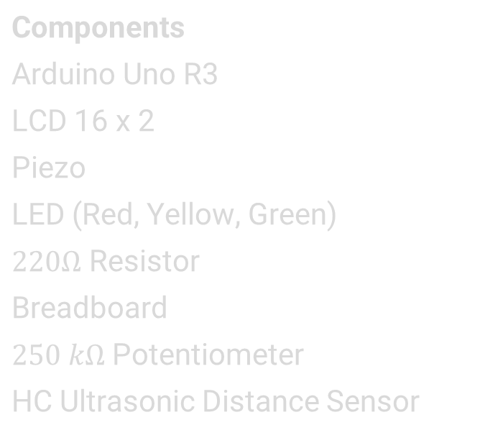
Spesifikasi
Components
Arduino Uno R3
LCD 16 x 2
Piezo
LED (Red, Yellow, Green)
$220Ω$ Resistor
Breadboard
$250 kΩ$ Potentiometer
HC Ultrasonic Distance Sensor
4
Water Levelling Sensor

Slide 5
Komponen
Quantity | Components
1 | Arduino Uno R3
1 | LCD
1 | Piezo
3 | LED
4 | Resistor
1 | Breadboard
1 | Potentiometer
1 | Ultrasonic Distance Sensor
5
Water Levelling Sensor

Slide 6
Flowchart
Start
6
Water Levelling Sensor

Slide 7
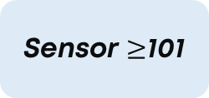
Flowchart
Start
Inisialisasi PIN
Inisialisasi LCD
Display “Distance = cm”
Ukur Jarak
Sensor $≥$101
Yes
No
6
Water Levelling Sensor

Slide 8
Flowchart
Start
Inisialisasi PIN
Inisialisasi LCD
Display “Distance = cm”
Ukur Jarak
Sensor $≥$101
Yes
6
Water Levelling Sensor

Slide 9
Flowchart
Start
Inisialisasi PIN
Inisialisasi LCD
Display “Distance = cm”
Ukur Jarak
Sensor $≥$101
LedAmanon
Yes
6
Water Levelling Sensor

Slide 10
Flowchart
Start
Inisialisasi PIN
Inisialisasi LCD
Display “Distance = cm”
Ukur Jarak
Sensor $≥$101
LedAmanon
Yes
6
Water Levelling Sensor

Slide 11



Flowchart
Start
Inisialisasi PIN
Inisialisasi LCD
Display “Distance = cm”
Ukur Jarak
Sensor $≥$101
LedAmanon
Yes
No
Sensor $≤$100
Led1on
Yes
No
Sensor $≤$50
Led2on
Buzzer
Yes
6
Water Levelling Sensor

Slide 12
Mekanisme Alat
Berdasarkan flowchart tadi, cara kerja alat ini sebenarnya sederhana;
Ketika Arduino dinyalakan sensor ultrasonic akan bekerja dengan cara memantulkan
gelombang ultrasonic ke permukaan air.
2. Jika jarak yang diterima lebih dari 100 cm maka lampu LED berwarna hijau akan menyala yang
menandakan kondisi aman, jika jarak diantara 50 cm sampai 100 cm maka lampu LED berwarna
kuning menyala yang menandakan waspada, dan jika jarak kurang dari 50 cm maka lampu LED
berwarna merah akan menyala dan buzzer(alarm banjir) berbunyi yang menandakan air sudah
mendekati permukaan tanah yang akan beresiko banjir.
7
Water Levelling Sensor

Slide 13
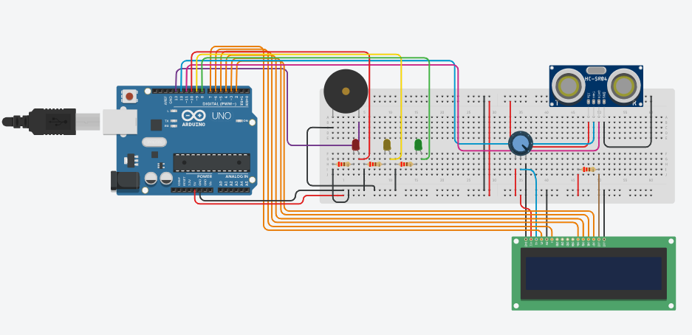
8
Water Levelling Sensor

Slide 14
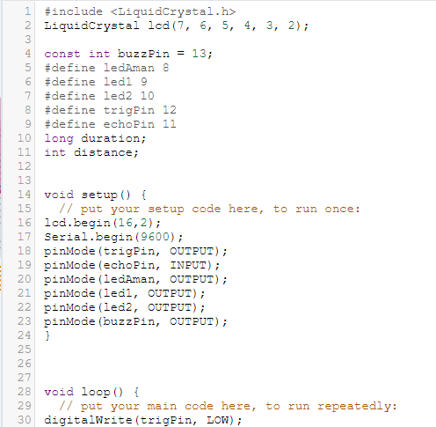
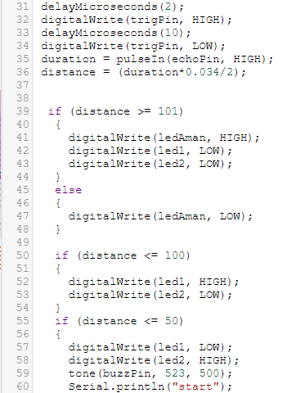
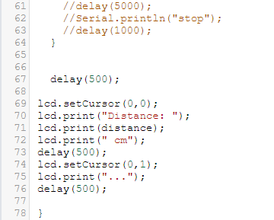
9
Water Levelling Sensor

Slide 15
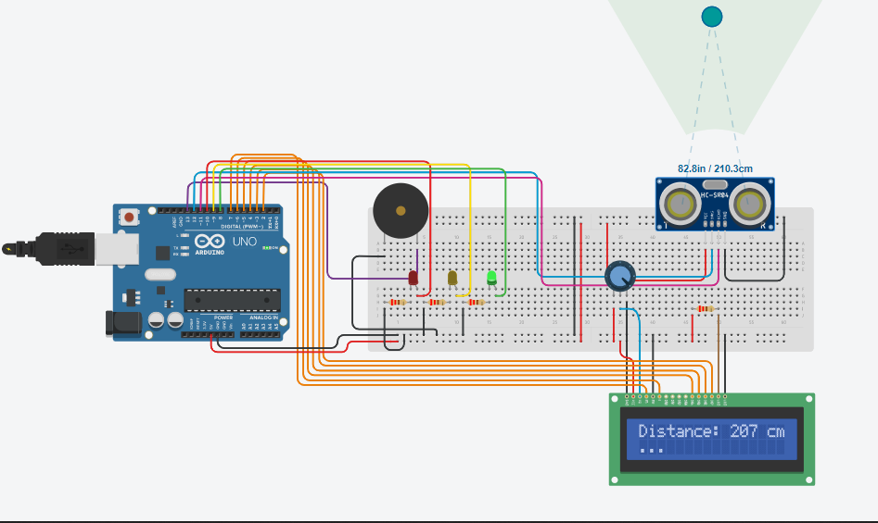

Jarak Air $≥$ 101 Terhadap Sensor
10
Water Levelling Sensor

Slide 16
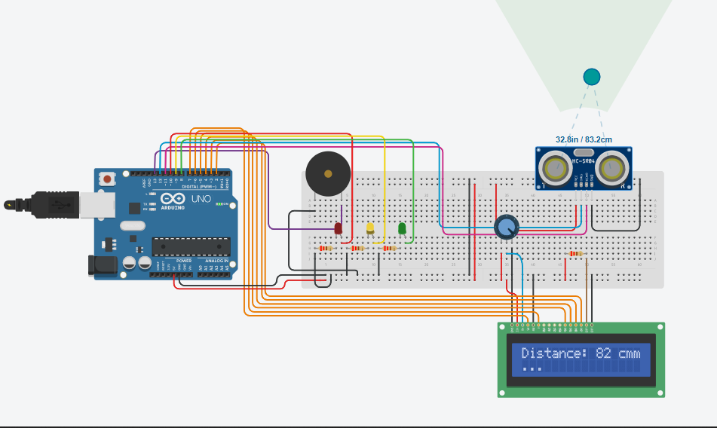

Jarak Air $≤$ 100 Terhadap Sensor
10
Water Levelling Sensor

Slide 17
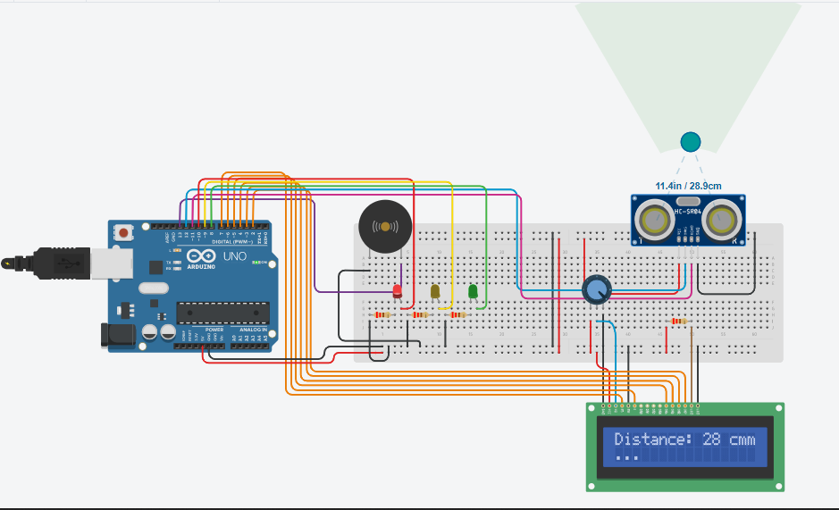

Jarak Air $≤$ 50 Terhadap Sensor
11
Water Levelling Sensor

Slide 18
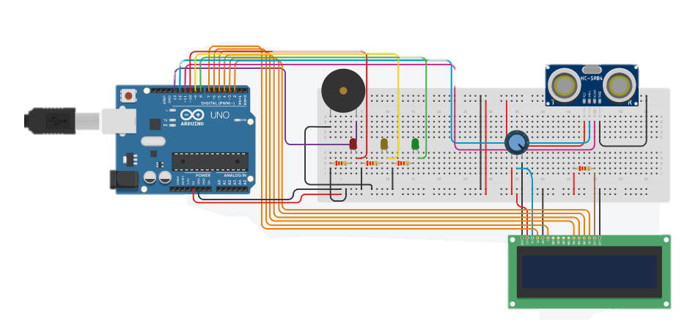

Slide 19
Distance : 117,2 cm
Distance :

Slide 20
Distance : 117,2 cm
47 cm

Slide 21
Terima Kasih

